Slide 1
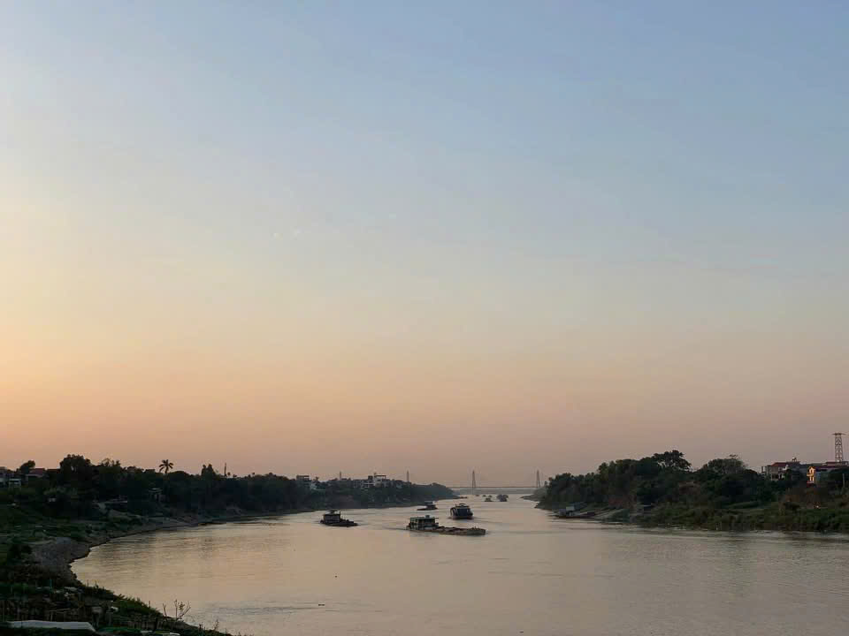
Tiết 12: Bài 6: TƯỢNG CHÂN DUNG NHÂN VẬT
CHỦ ĐỀ
NGHỆ THUẬT HIỆN ĐẠI VIỆT NAM
(TIẾT 2)

Slide 2
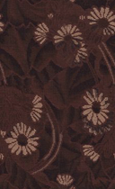
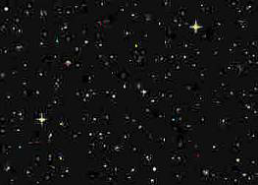
IV. Trưng bày sản phẩm và chia sẻ
- Nêu cảm nhận và phân tích về:
Sản phẩm tượng chân dung em yêu thích.
Hình khối, tỉ lệ các bộ phận trên gương mặt của
nhân vật.
Biểu cảm của tượng chân dung.
Kĩ thuật thể hiện tượng nhân vật.
Ý tưởng điều chỉnh để sản phẩm hoàn thiện hơn.
- Chia sẻ về một số tượng chân dung nhân vật
mà em biết

Slide 3
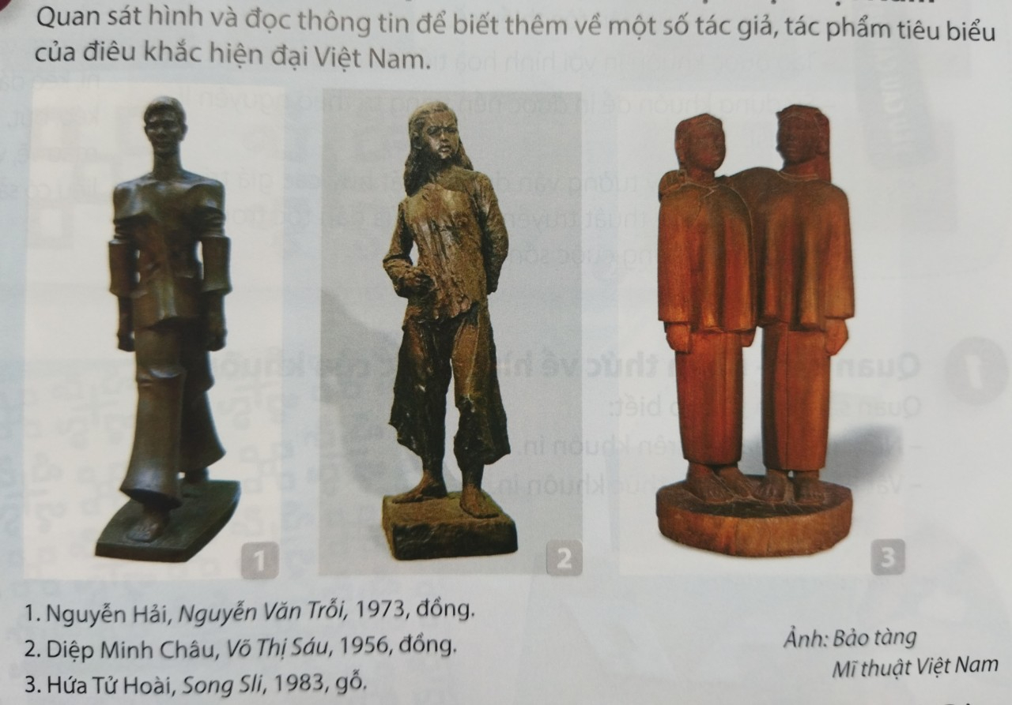
V. Tìm hiểu tác giả và tác phẩm điêu khắc hiện đại Việt Nam.

Slide 4

V. Tìm hiểu tác giả và tác phẩm điêu khắc hiện đại Việt Nam.
- Điêu khắc hiện đại Việt Nam được tính từ khi trường Mỹ thuật Đông Dương thành lập năm 1925. Và phát triển mạnh Cách mạng tháng 8 năm 1945
- Các thể loại: Tượng tròn, tượng đài, tượng chân dung, phù điêu….
- Các tác giả tiêu biểu: Vũ Cao Đàm, Diệp Minh Châu, Điềm Phùng Thi, Lê Công Thành….

